Slide 1
Cuidado y almacenamiento de la harina de menestra (Infografía interactiva)
Alumno: Milton Daniel Cruz Zúñiga
Aula: 2°B (Secundaria) Área: Educación para el trabajo

Slide 2
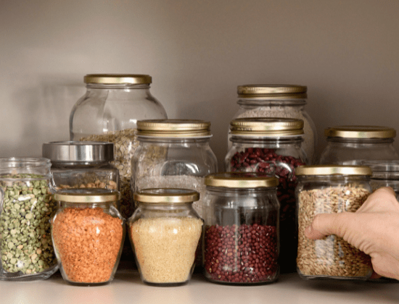
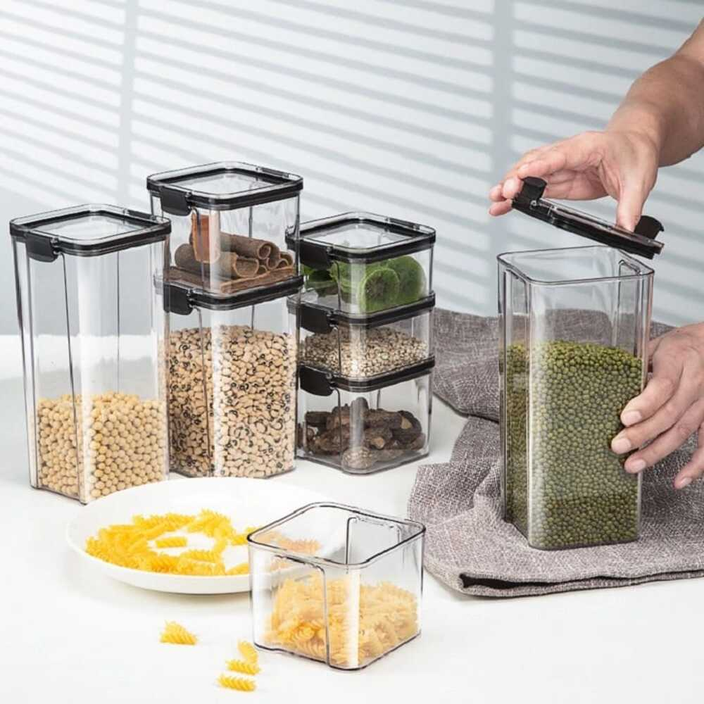
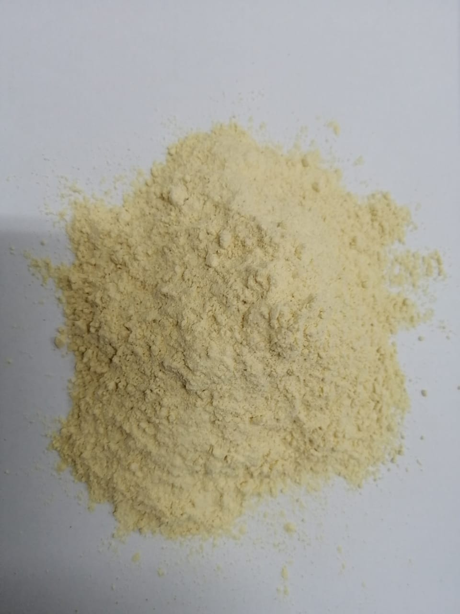
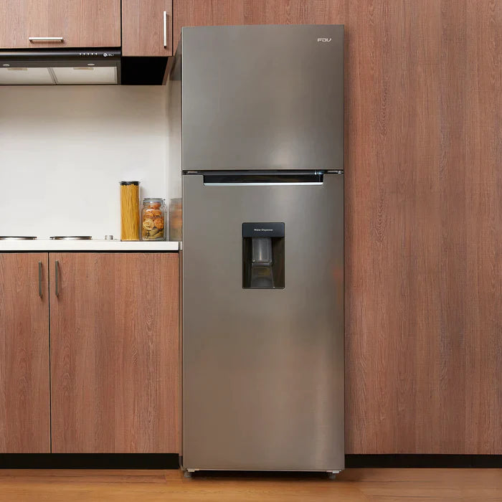
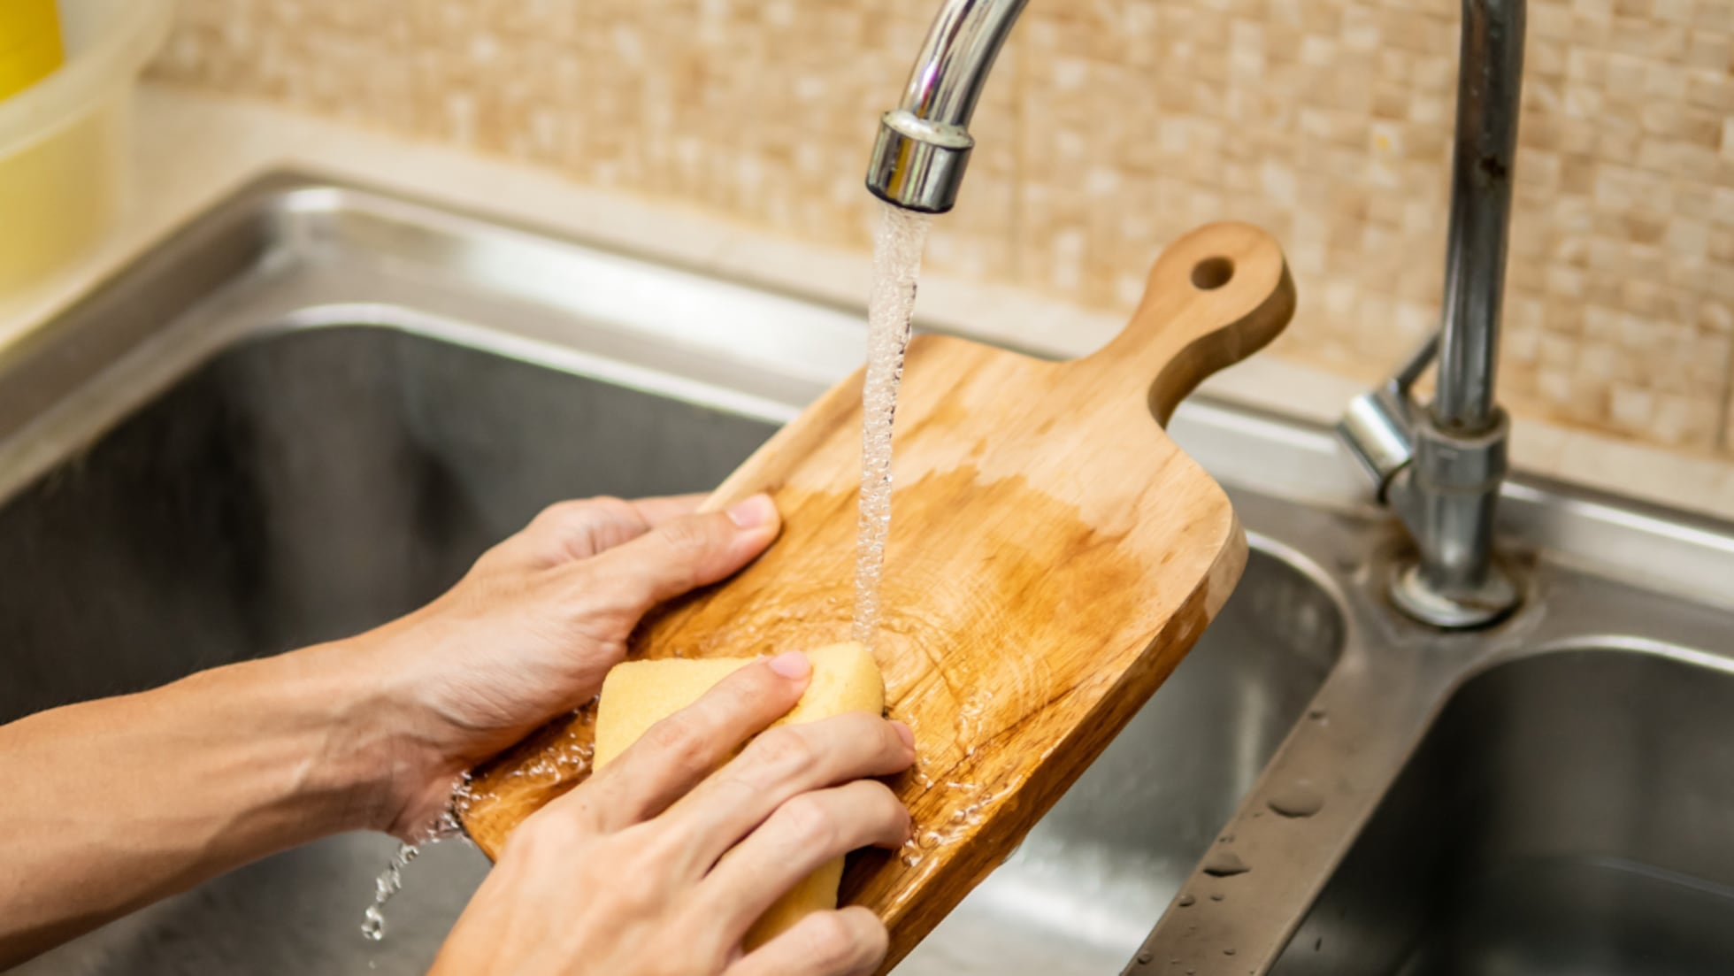
Cuidado y almacenamiento de la harina de menestra (Garbanzo, Frijol, Garbanzo + Arveja)
1) Condiciones de almacenamiento: La harina de menestra debe guardarse en lugares fríos y secos (15°C – 20°C), y la humedad debe ser baja para evitar que la harina se aglutine o se contamine.
2) Envases adecuados: Es importante emplear envases herméticos para almacenar la harina. Frascos de vidrio o bolsas cerradas son las mas recomendadas. Esto no solo previene la entrada de aire y humedad, sino que también protege contra plagas como insectos
3) Vida útil: Se puede resumir con el verificar correctamente la vida útil de las harinas presentadas ósea, de garbanzo, frijoles y garbanzo más arveja, tienen una duración de 6 - 12 meses si se almacena de forma adecuada
4) Prevención de plagas: Para evitar estas plagas es necesario congelar la harina 24 horas antes de su uso, además de limpiar correctamente los envasen en donde se irá a conservar.
5) Manejo y uso: Se basa en evitar el implemento de herramientas contaminadas para evitar su posterior contaminación cruzada. Por eso se recomienda trabajar con herramientas limpias y seguras

Slide 3
Condiciones de almacenamiento
La harina debe conservarse en un lugar fresco y seco, preferiblemente entre 15 y 20°C. Esto previene el crecimiento de moho y bacterias, que pueden afectar la calidad. También es importante proteger la harina de la luz solar, ya que esto puede reducir su valor nutricional. Mantenga la humedad baja para evitar que se apelmace y utilice recipientes herméticos para una mejor protección. La verificación periódica de las condiciones de almacenamiento ayudará a mantener la frescura.

Slide 4
Envases adecuados
Es esencial usar envases herméticos para almacenar la harina de menestra, como frascos de vidrio o recipientes de plástico, que protegen contra aire y humedad. Esto previene la oxidación y el crecimiento de moho. Además, un buen sellado ayuda a mantener alejadas a las plagas, como insectos. Etiquetar los envases con la fecha de compra es útil para controlar la frescura y asegurarte de usar la harina más reciente.

Slide 5
Vida útil
La vida útil de la harina de menestra varía según el tipo y las condiciones de almacenamiento. Por lo general, la harina de garbanzo y de frijol puede durar entre 6 y 12 meses si se conserva en un lugar fresco y seco, alejada de la luz directa y en envases herméticos que impidan la entrada de aire y humedad. La mezcla de garbanzo con arveja tiene una duración similar. Es fundamental realizar inspecciones periódicas antes de utilizar la harina; si notas un olor rancio o un cambio en la textura, como grumos o un tacto húmedo, es mejor desecharla.

Slide 6
Prevención de plagas
Para prevenir infestaciones en la harina de menestra, se recomienda congelarla durante 24 horas antes de almacenarla. Este proceso ayuda a eliminar cualquier huevo o larva de insectos que pudiera estar presente. Una vez descongelada, guarda la harina en envases herméticos, lo que no solo protege contra plagas, sino que también mantiene la frescura. Además, es crucial limpiar y organizar el área de almacenamiento, asegurando que esté libre de restos de alimentos que puedan atraer insectos.

Slide 7
Manejo y uso
Al utilizar la harina de menestra, es fundamental asegurarse de que todos los utensilios y superficies estén limpios para evitar la contaminación cruzada. Si necesitas sacar harina del envase, utiliza cucharas limpias y secas para mantener su calidad. Además, es importante sellar bien el envase después de cada uso, ya que esto ayuda a conservar la frescura y a evitar la entrada de aire y humedad, que pueden deteriorar la harina. Estas prácticas no solo prolongan la vida útil del producto, sino que también garantizan que puedas disfrutar de sus beneficios nutricionales sin riesgos.

